Slide 1
Życie rodzi się gdy gwiazdy umierają

Slide 2
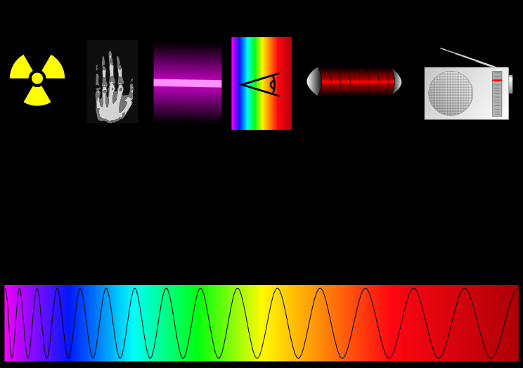
Promieniowanie elektromagnetyczne

Slide 3
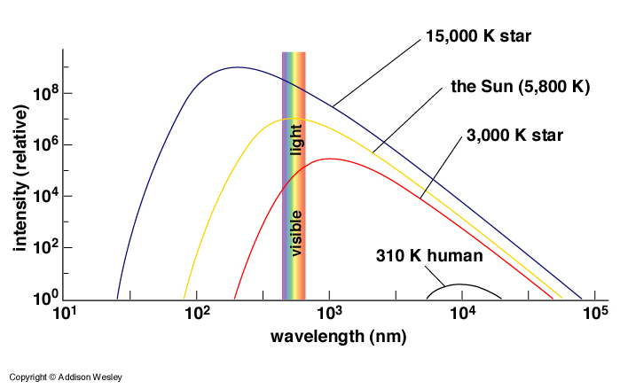
Ciało doskonale czarne (promiennik zupełny)
Tak świeci ciało znajdujące się w
równowadze termodynamicznej
Gwiazdy gorące są niebieskie, a
chłodne – czerwone
Aby zmierzyć temperaturę
definiuje się tzw. wskaźniki barwy

Slide 4
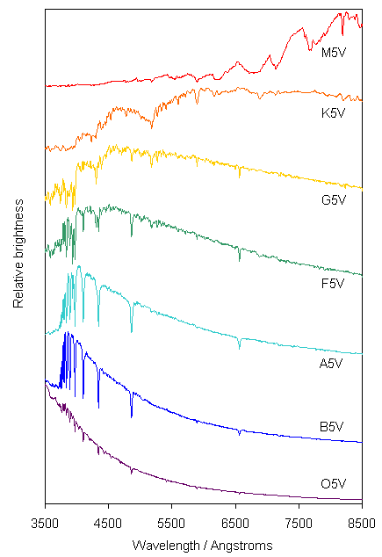
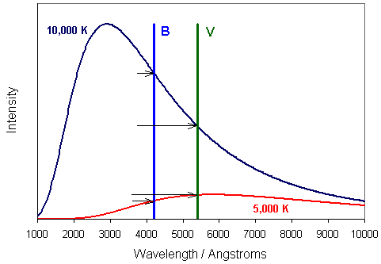
Wskaźnik barwy
Barwę gwiazdy określa się na podstawie pomiaru
natężenia widma ciągłego w wybranych zakresach
długości fali

Slide 5
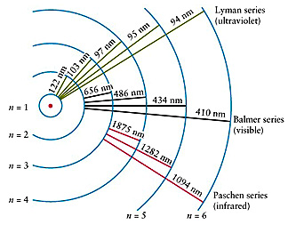
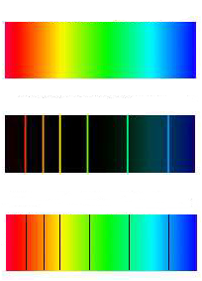
Linie widmowe
Elektron przechodzi na wyższy poziom –
musi dostać energię (absorpcja kwantu,
zderzenie z inną cząstką)
Przy przechodzeniu na niższy poziom –
oddaje energię (emisja kwantu)

Slide 6
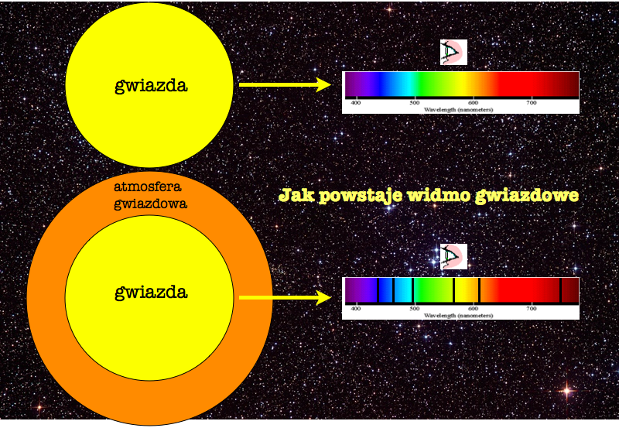
Jak powstaje obserwowane widmo?

Slide 7
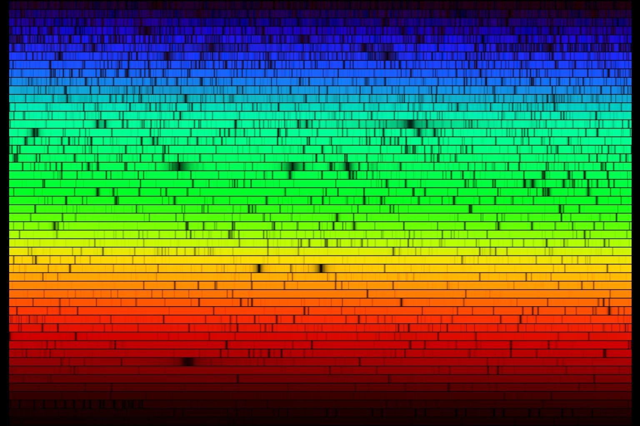
Widmo słoneczne

Slide 8
Klasyfikacja widm gwiazd
Dane przejście energetyczne w atomie możliwe jest tylko w odpowiedniej temperaturze.
Obecność pewnych linii w widmie gwiazdy, to „temperaturowy odcisk palca”.
50,000K 10,000K 6,000K 4,000K 3,000K
H
Ca II
TiO
He II
He I
Natężenie linii
O0 B0 A0 F0 G0 K0 M0 M7
Zmiany względnych natężeń linii wybranych pierwiastków
w zależności od temperatury powierzchniowej gwiazdy

Slide 9
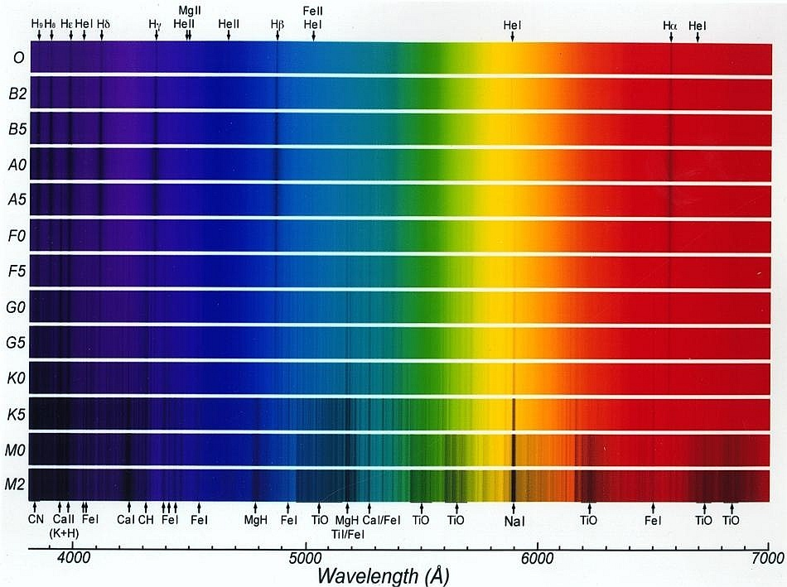
Klasyfikacja widm gwiazd
1872 – klasyfikacja
Harvardzka
typy O B A F G K M
( podtypy 0 – 9)
OH, BE A FINE GIRL, KISS ME

Slide 10
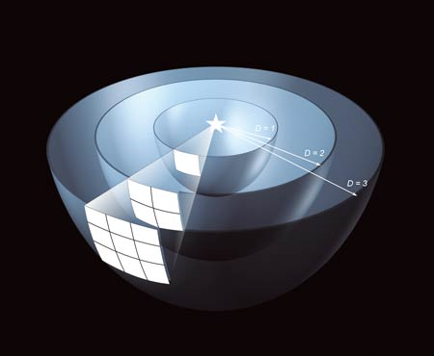
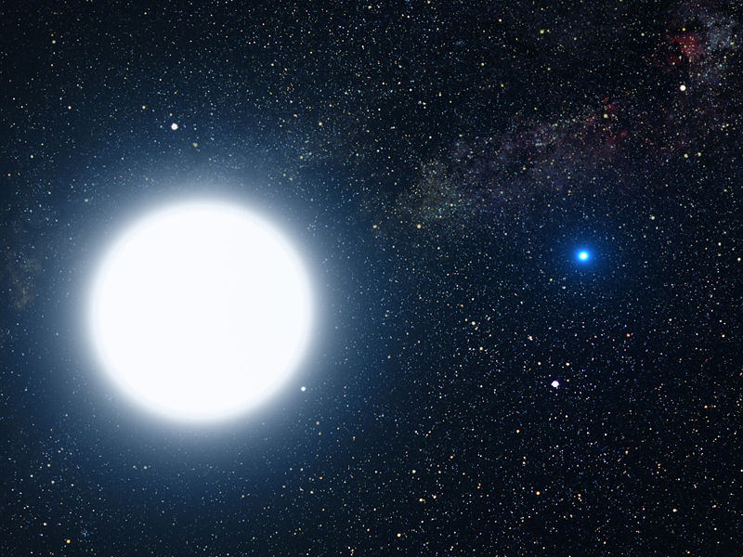
Moc promieniowania
Gwiazda produkuje w ciągu sekundy
pewną ilość energii – jest elektrownią
termojądrową o określonej mocy Ta energia jest wypromieniowana przez
całą powierzchnię gwiazdy
Moc promieniowania gwiazdy: L=4πR²σT⁴

Slide 11
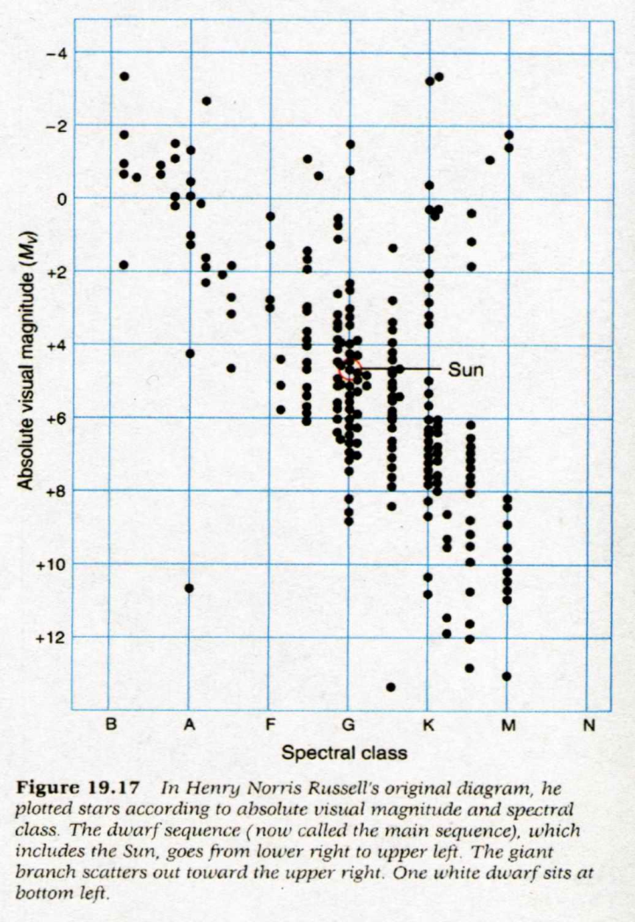
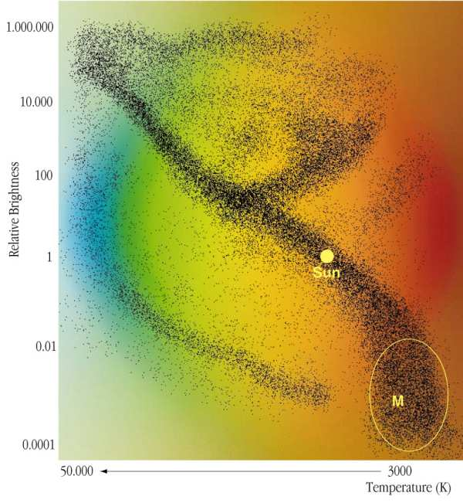
Diagram H-R
Przedstawiony w 1911 roku przez E. Hertzsprunga
Udoskonalony w 1913 roku przez H.N. Russella

Slide 12
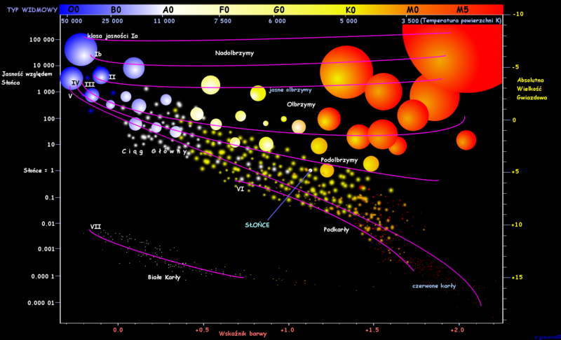
Diagram H-R
Charakterystyczny rozkład gwiazd na diagramie H-R tłumaczy teoria ewolucji gwiazd

Slide 13
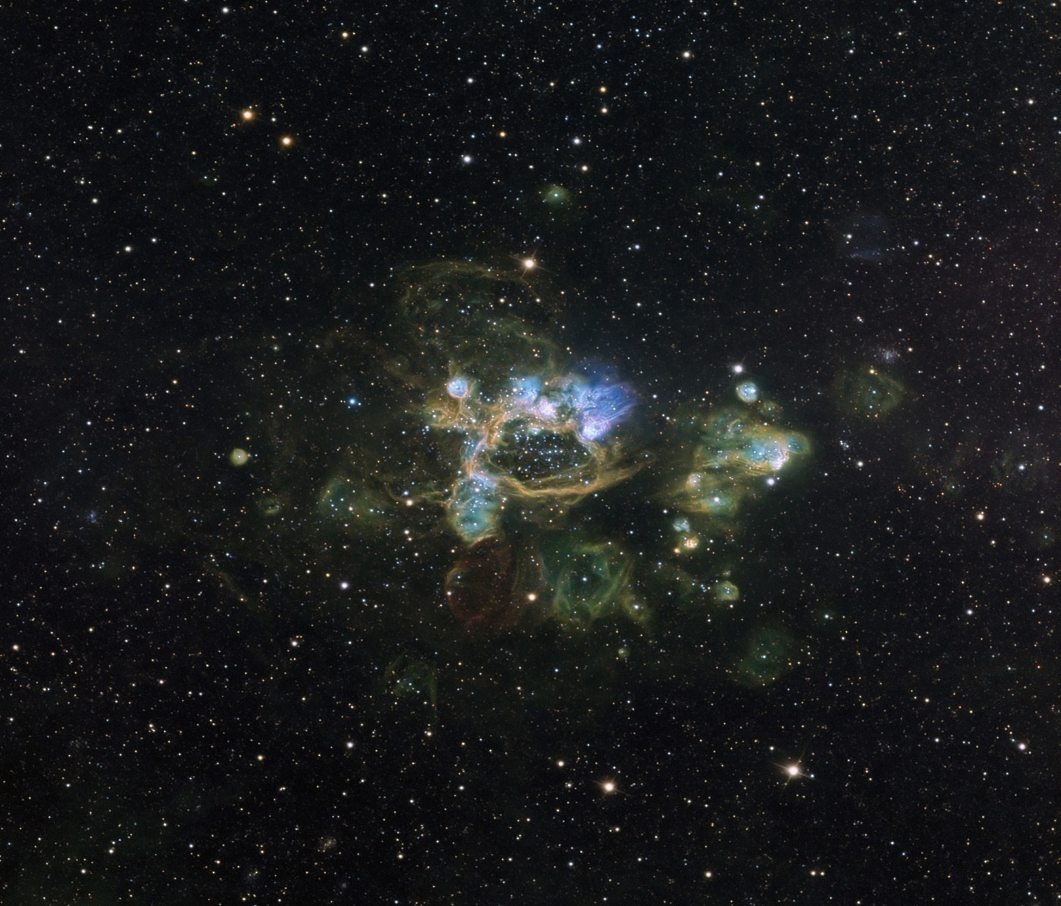
Materia międzygwiazdowa
Składa się z gazu i pyłu
Typowa gęstość to kilka (!)
atomów na cm³
Zasilana przez gwiazdy
(np. wiatr gwiazdowy,
wybuchy supernowych)
W odpowiednio gęstym i
masywnym obłoku materii
międzygwiazdowej
powstają nowe gwiazdy

Slide 14
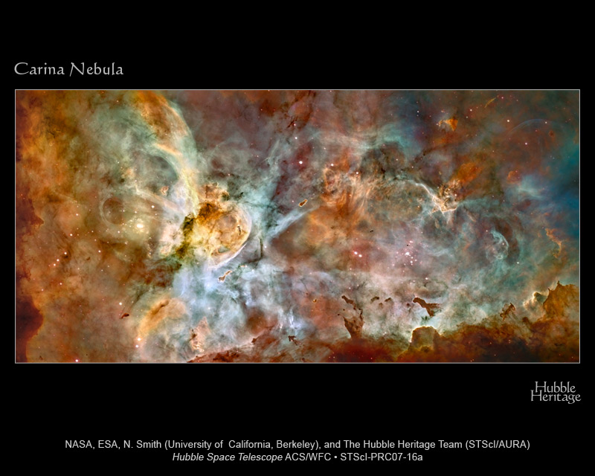
Materia międzygwiazdowa

Slide 15
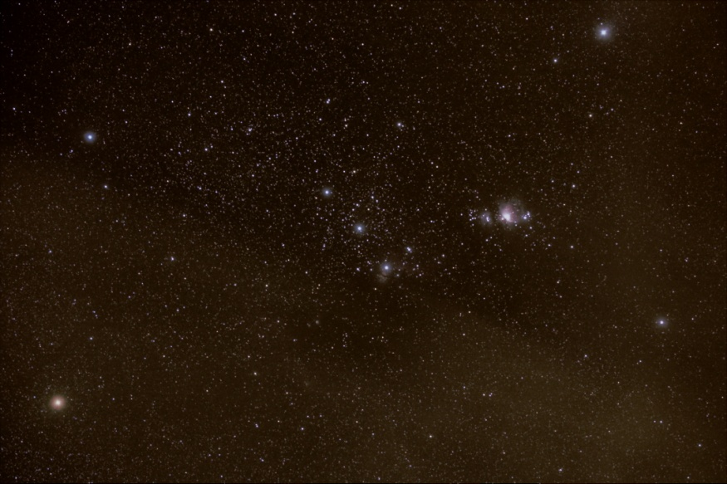
Narodziny gwiazd – model
Aby w obłoku rozpoczęły się procesy
gwiazdotwórcze potrzebna jest jego
odpowiednia masa.
Jednak obłok nie może zacząć zapadania
samoistnie.
Potrzebne jest jakieś zaburzenie. Może
to być np. fala związana z wybuchem
supernowej. Inny rodzaj zaburzenia jest
związany z rotacją galaktyki (np. gwiazdy
powstające w ramionach spiralnych)

Slide 16
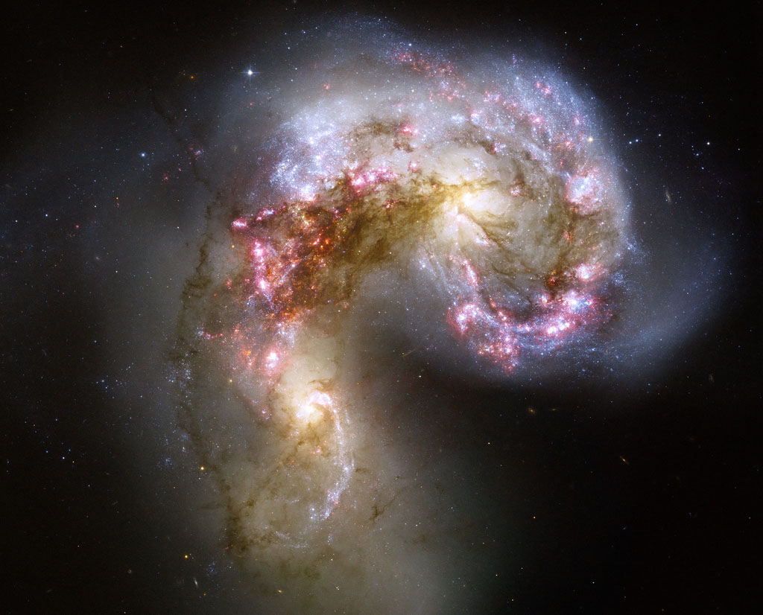
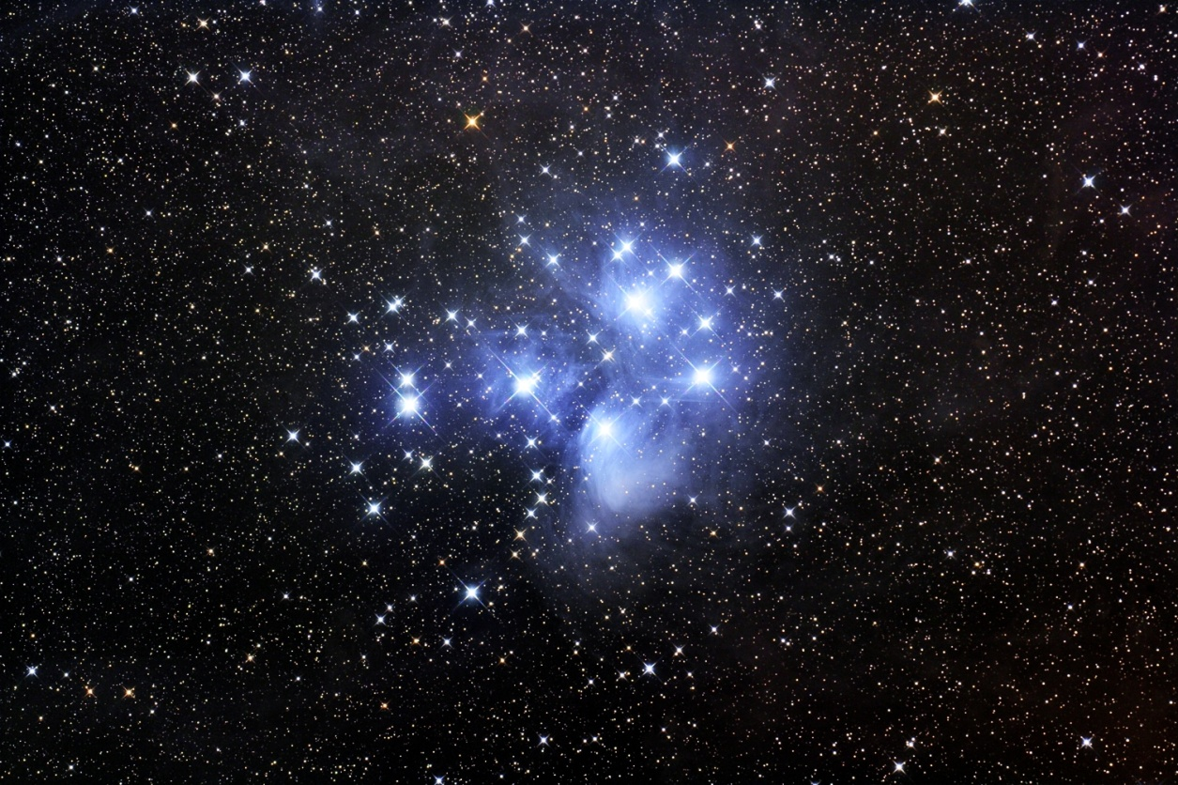
Narodziny gwiazd – obserwacje

Slide 17
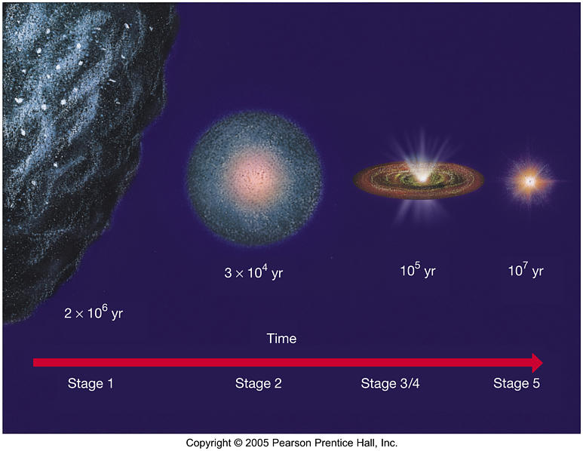
Narodziny gwiazd – model

Slide 18
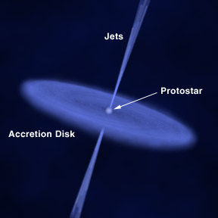
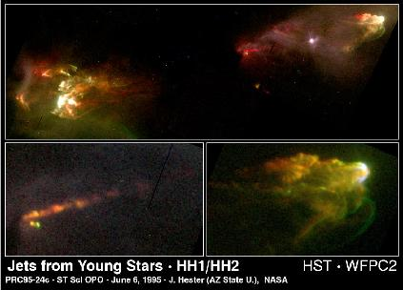
Narodziny gwiazd – obserwacje
Z młodą gwiazdą związane są
charakterystyczne struktury –
strugi (dżety) cząstek. Podobne
są także obserwowane w
okolicach pulsarów, galaktyk
aktywnych

Slide 19
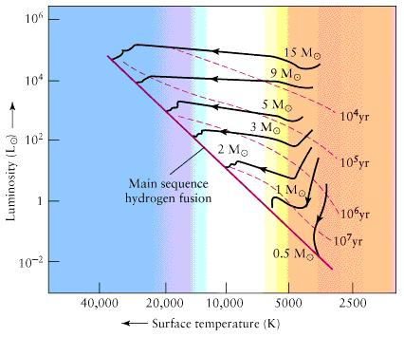
Życie na ciągu głównym
W gwieździe zaczynają się reakcje syntezy i zaczyna się najspokojniejszy okres jej
życia. Mówimy, że gwiazda „ląduje” na ciągu głównym. To, w którym miejscu ciągu
głównego znajdzie się młoda gwiazda zależy od jej masy.

Slide 20
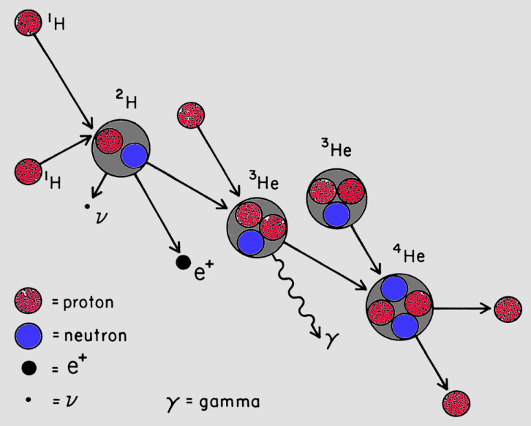
Życie na ciągu głównym
Reakcja p-p
Typowa (ale nie jedyna) reakcja
syntezy wodoru w hel zachodząca
w gwieździe znajdującej się na
ciągu głównym.
Gwiazda po „rozpaleniu” wnętrza
osiąga stan równowagi.
Dla Słońca:
600 mln ton wodoru zamienia
się w hel w każdej sekundzie
4 mln ton jest przekształcane
w energię: 3.6*10²⁶ J

Slide 21
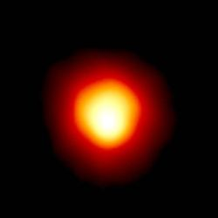
Życie na ciągu głównym
Gwiazda jest równowadze gdy grawitacja, która dąży
do ściśnięcia gwiazdy jest powstrzymywana przez
wytwarzane we wnętrzu ciśnienie:
- gazu (jest duże, bo w centrum jest
wysoka temperatura) - promieniowania (bo wewnątrz
zachodzą reakcje termojądrowe)
Równowaga zostaje zaburzona kiedy kończy się
paliwo we wnętrzu.
Maleje ciśnienie:
- gazu, bo jest mniej cząstek
- promieniowania, bo spada tempo reakcji termojądrowych
Czas po jakim nastąpi zachwianie równowagi zależy
głównie od masy gwiazdy. Od masy zależą także dalsze losy gwiazdy…
ciśnienie
grawitacja

Slide 22
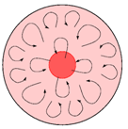
Gwiazdy o bardzo małej masie
Są to gwiazdy o masach mniejszych
niż około 0.4 M
Cała gwiazda jest konwektywna, a
więc materia jest ciągle mieszana
i cały wodór zostaje wypalony.
Gwiazda kurczy się ale nie osiąga
w centrum temperatury
odpowiedniej do przemiany helu w
cięższe pierwiastki.
W związku z tym kończy jako mała
kula (rozmiarów Ziemi), która
stopniowo robi się coraz
chłodniejsza.

Slide 23
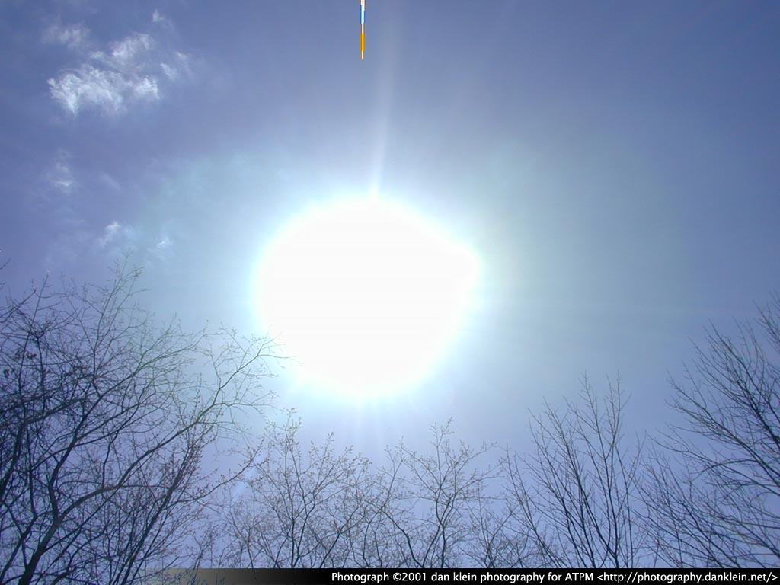
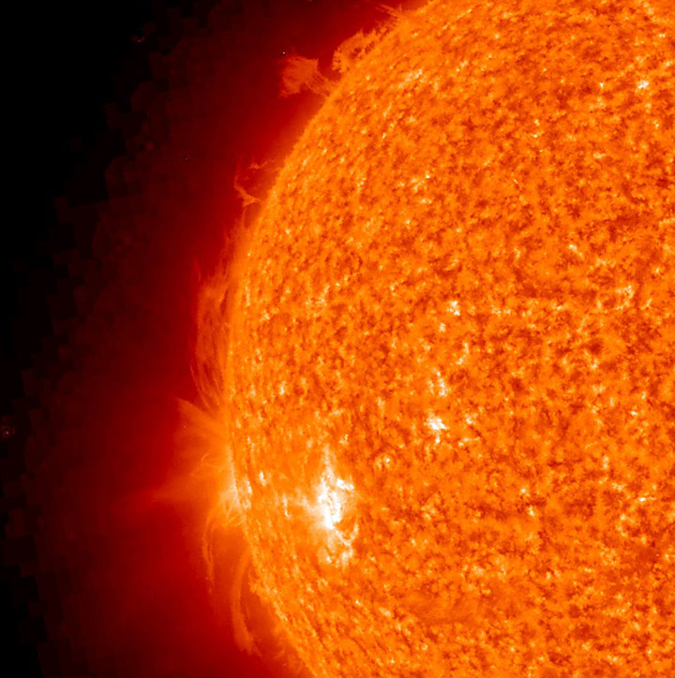
Gwiazdy o małej masie
Gwiazdy o masie:
0,4 M < M < 1.5 M
Typowym przykładem jest
nasze Słońce
Życie takich gwiazd jest nieco
ciekawsze.
Po wypaleniu wodoru we wnętrzu
gwiazda kurczy się i rozgrzewa w
centrum do temperatury ponad
100 milionów kelwinów.

Slide 24
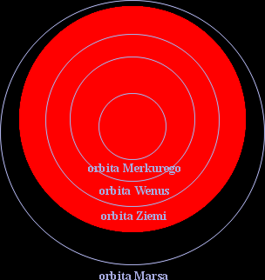
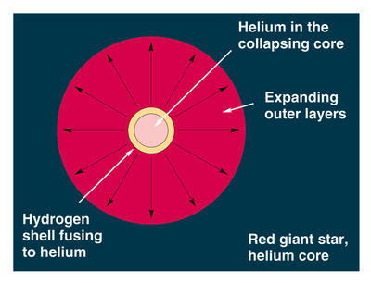
Gwiazdy o małej masie
Zanim jednak centrum osiągnie odpowiednią
temperaturę gwiazda przechodzi przez etap
„czerwonego olbrzyma”-na diagramie H-R
przesuwa się w prawo i w górę
Jądro gwiazdy powoli zapada się. Wewnątrz
nie ma już paliwa (wodoru). Temperatura jądra
rośnie i zaczyna się spalanie wodoru w cienkiej
warstwie wokół jądra.
Jednocześnie zewnętrzne warstwy gwiazdy
rozdymają się i chłodzą – gwiazda robi się
wielka i czerwona.
Ten etap pojawia się w czasie życia każdej
gwiazdy poza tymi najmniej masywnymi.

Slide 25
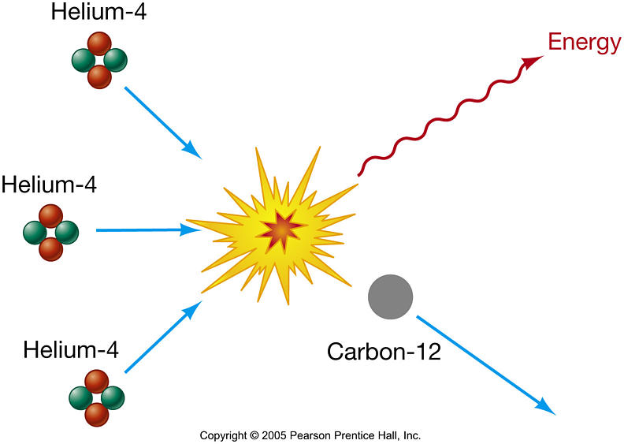
Gwiazdy o małej masie
Kiedy jądro osiągnie odpowiednią
temperaturę następuje tzw. błysk
helowy – wewnątrz rozpoczyna się
nagle przemiana helu w węgiel,
a gwiazda gwałtownie jaśnieje
Ta reakcja nazywa się reakcją
3α ponieważ z trzech atomów helu
(cząstek α) powstaje jeden atom
węgla.
Reakcja 3α jest bardzo wrażliwa na
zmiany temperatury – gwiazda staje
się „niespokojna”
Po zapaleniu helu gwiazda znów
jest w stanie równowagi. Ten stan
nie trwa jednak długo.

Slide 26
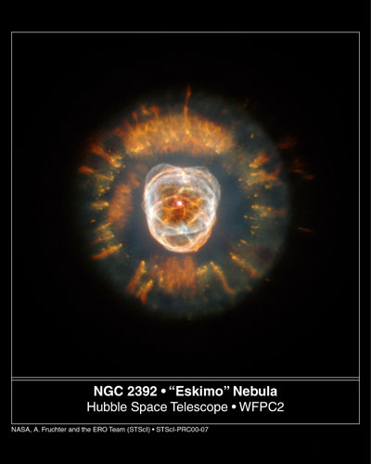
Gwiazdy o małej masie
W pewnym momencie kończy się
hel i zapadanie jądra trwa aż do
etapu białego karła.
Biały karzeł jest jądrem gwiazdy, które
ma ogromną temperaturę i wielką
gęstość.
A co z zewnętrznymi warstwami?
Oddalają się od jądra i rozświetlają dzięki
promieniowaniu ultrafioletowemu
pochodzącemu od gorącego białego
karła – obserwujemy tzw. mgławice
planetarne.

Slide 27
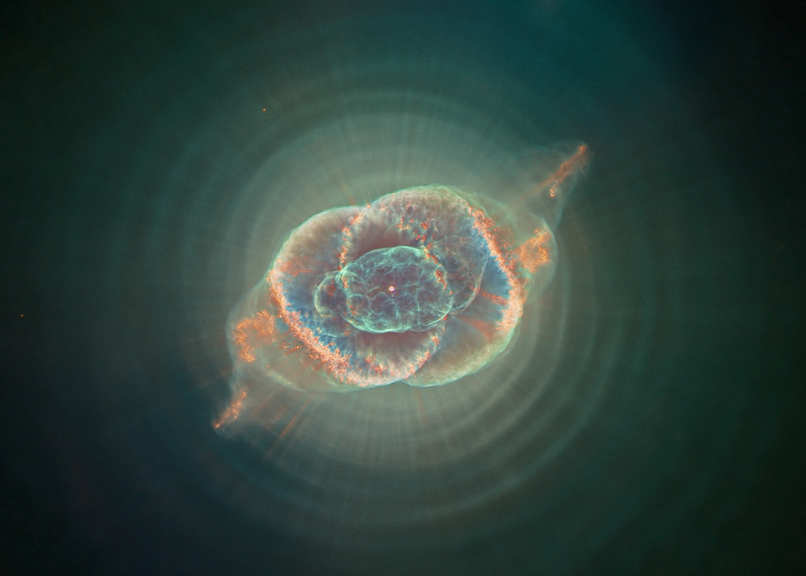
Mgławice planetarne

Slide 28
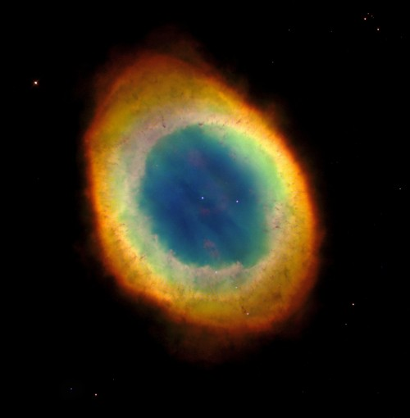
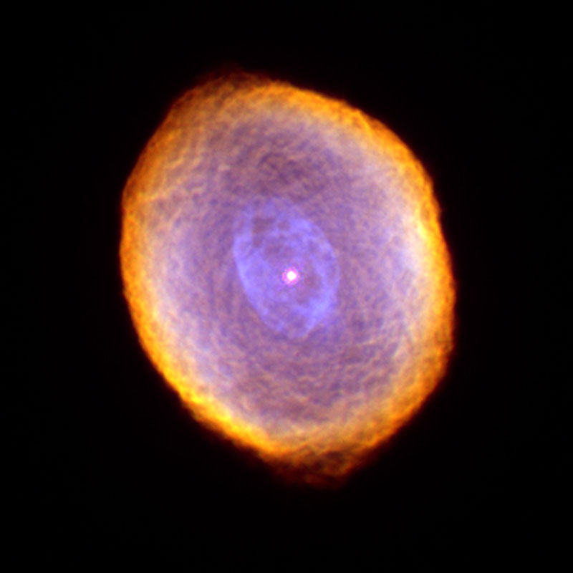
Mgławice planetarne

Slide 29
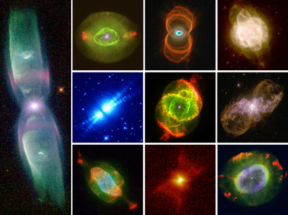
Gwiazdy o małej masie
Gwiazda o masie porównywalnej
z masą Słońca kończy życie jako
stygnący biały karzeł, który nie może
być bardziej masywny niż 1.4 M
Piękna otoczka w postaci mgławicy
planetarnej przestaje świecić po
około 10 000 lat
Przestaje świecić ale nie znika. Gaz
ucieka w przestrzeń międzygwiazdową
i może zasilić obłok, z którego
powstaną nowe gwiazdy…

Slide 30
Gwiazdy masywne
Początkowo ewoluują podobnie jak gwiazdy
o mniejszych masach tylko szybciej
Po wypaleniu wodoru i helu gwiazda ma na
tyle dużą masę, że po zapadnięciu się jadra
temperatura może wzrosnąć do wartości
umożliwiającej zapalenie węgla i przemianę
w neon, następnie (po kolejnym zapadaniu)
neon przemienia się w tlen, tlen w krzem,
a krzem w żelazo.
Żelazo nie może być już spalane w reakcjach
termojądrowych.
Oczywiście spalane są też pozostałości
lżejszych pierwiastków znajdujące się w
zewnętrznych warstwach. Gwiazda osiąga
charakterystyczny etap „cebuli”

Slide 31
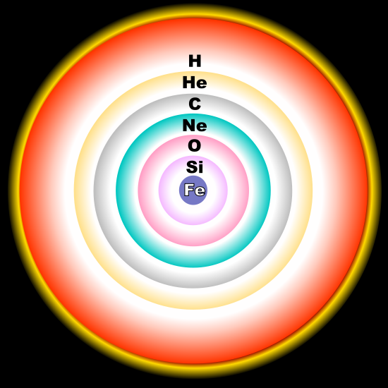
Gwiazdy masywne
Źródło energii | Główny produkt | Gwiazda o masie 25 M☉
 |  | temp. [K] | gęstość (g/cm³) | trwanie
palenie wodoru | hel | 7×10⁷ | 10 | 10⁷ lat
reakcja 3α | węgiel, tlen | 2×10⁸ | 2000 | 10⁶ lat
palenie węgla | Ne, Na, Mg, Al | 8×10⁸ | 10⁶ | 10³ lat
palenie neonu | O, Mg | 1.6×10⁹ | 10⁷ | 3 lata
palenie tlenu | Si, S, Ar, Ca | 1.8×10⁹ | 10⁷ | 0.3 roku
palenie krzemu | nikiel (rozpadajacy się do żelaza) | 2.5×10⁹ | 10⁸ | 5 dni

Slide 32
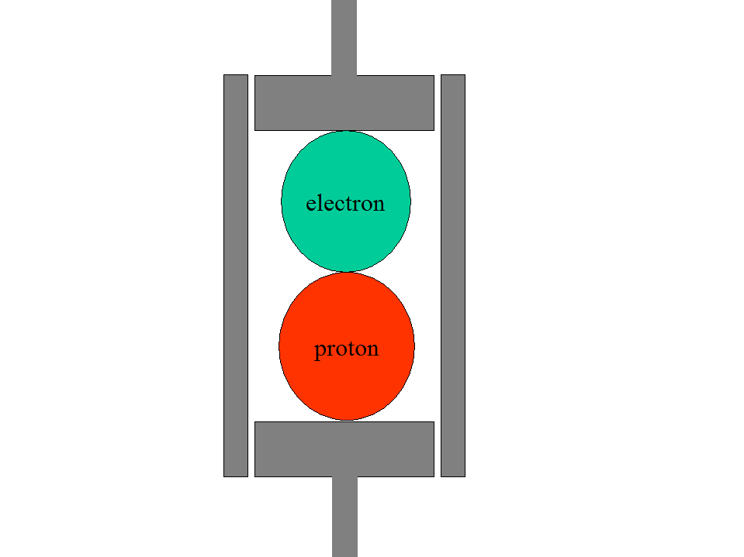
Gwiazdy masywne
Dalsza ewolucja zależy od tego jak masywne
jest jądro.
Jeżeli jego masa nie przekracza 1.4 M to
gwiazda kończy jako biały karzeł.
Gdy masa jądra jest większa to jego
kurczenie nie jest zatrzymywane przez
degenerację materii i kurczenie trwa aż
do momentu gdy elektrony zostaną
„wciśnięte” w jądra atomów żelaza.
W wyniku tego powstaje gwiazda zbudowana
z samych neutronów – gwiazda neutronowa.

Slide 33
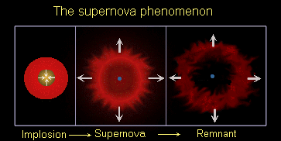
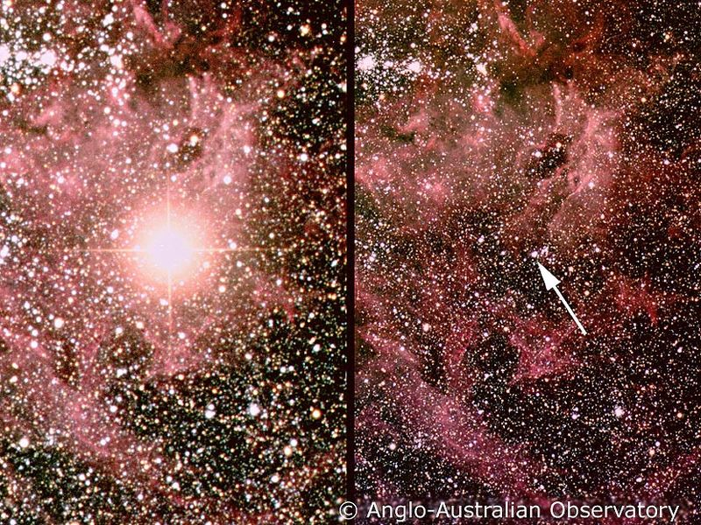
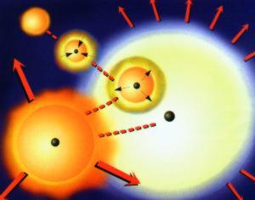
Gwiazdy masywne
Podczas kurczenia centrum gwiazdy
zapadają się także warstwy zewnętrzne.
Gwiazda neutronowa pojawia się bardzo
szybko i towarzyszy jej ogromny strumień
neutrin – są one przyczyną gwałtownych
reakcji termojądrowych w zewnętrznych
warstwach – następuje wtedy synteza
pierwiastków cięższych od żelaza
Wybuch supernowej 1987 w LMC

Slide 34
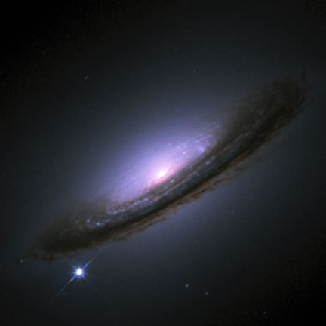
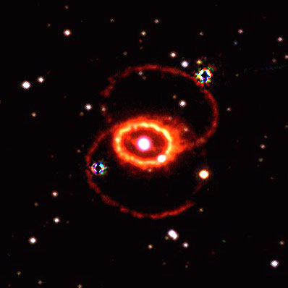
Gwiazdy masywne
supernowa 1994D w galaktyce NGC 4526
Podczas wybuchu supernowej emitowana jest ogromna
ilość energii sięgająca 10⁴⁴ J
Supernowa staje się jasna jak cała galaktyka…

Slide 35
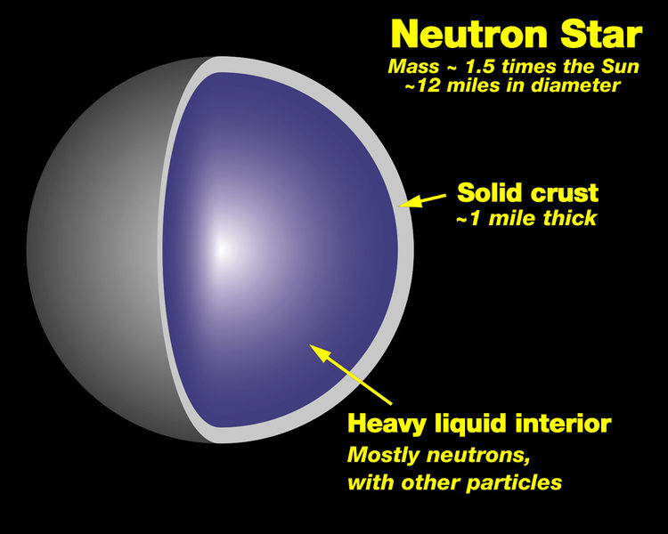
Gwiazdy masywne
Wybuchy supernowych obserwowane
były w przeszłości, a dziś widzimy
w tych miejscach pozostałości w
postaci charakterystycznych obiektów
mgławicowych.
Jednak po supernowej powinna zostać
jeszcze gwiazda neutronowa.
Jak zaobserwować taki dziwny obiekt?
Kluczem do tej zagadki okazało się pole
magnetyczne gwiazdy neutronowej

Slide 36
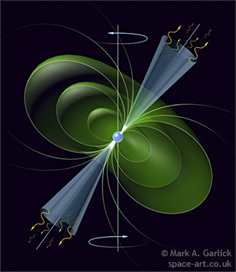
Gwiazdy masywne
Pole magnetyczne gwiazdy neutronowej
jest bardzo dobrym akceleratorem cząstek.
Cząstki rozpędzone do ogromnych
prędkości zderzają się z zewnętrznymi
warstwami gwiazdy neutronowej w
okolicach biegunów magnetycznych.
W wyniku zderzeń produkowane jest
promieniowanie, które możemy
rejestrować.
Po raz pierwszy dokonała tego Jocelyn Bell
w 1967 roku.

Slide 37
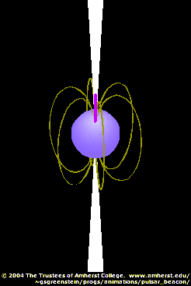
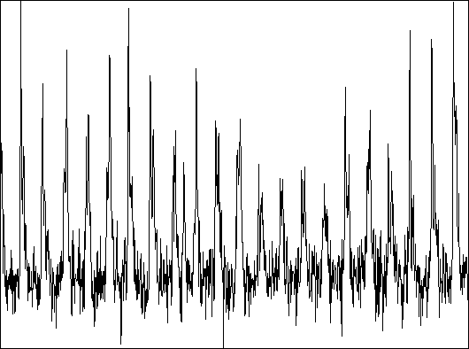
Gwiazdy masywne
Promieniowanie związane z gwiazdą
neutronową ma postać bardzo krótkich
impulsów rejestrowanych głównie w
zakresie radiowym.
Stąd nazwa tych obiektów – pulsary.
Związane jest to z tym, że oś rotacji pulsara
nie pokrywa się z osią pola magnetycznego
Pulsary rotują niewiarygodnie szybko.
Typowe okresy obrotu (odległości między
kolejnymi pulsami) są rzędu 0.1 – 0.01 s!
W takim czasie obiekt o rozmiarach rzędu
kilkunastu kilometrów dokonuje pełnego
obrotu wokół własnej osi.

Slide 38
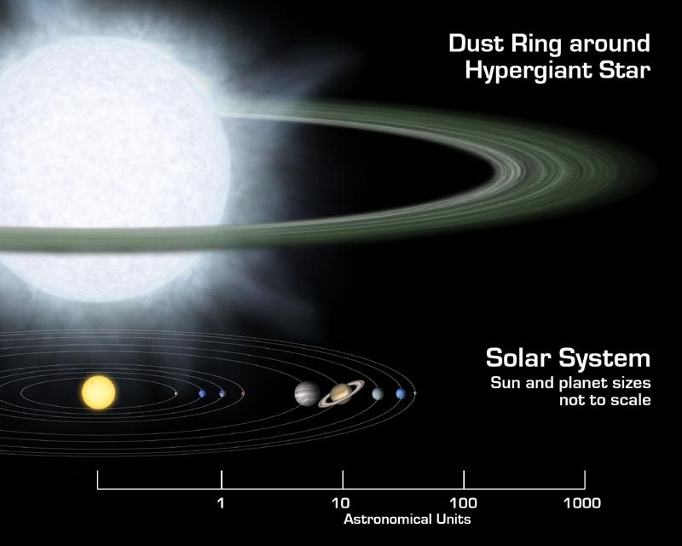
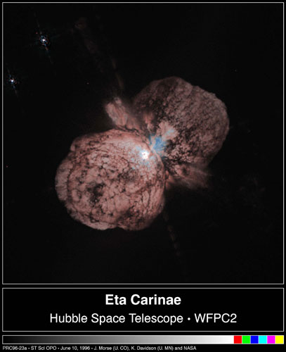
Gwiazdy masywne
Najbardziej masywne gwiazdy nie
kończą życia jako gwiazdy neutronowe.
Jeśli masa jądra gwiazdy znajdującej się
w końcowej fazie ewolucji przekroczy
2.1 M to zapadanie jądra nie zostaje
zatrzymane przez powstanie materii
neutronowej.
Jądro zapada się dalej aż do punktu –
powstaje czarna dziura.

Slide 39
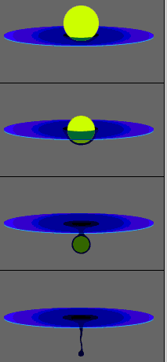
Gwiazdy masywne
Tak może wyglądać czarna dziura.
Zniekształcony obraz dookoła niej
bierze się z zakrzywienia przestrzeni
jakie wywołuje każdy obiekt posiadający
masę, ale czarna dziura zakrzywia
przestrzeń wyjątkowo silnie (duża masa w
bardzo małej objętości).

Slide 40
Gwiazdy masywne
Czarne dziury obserwujemy pośrednio – dzięki
efektom jakie wywołują. Głównym źródłem
informacji na ich temat są zjawiska obserwowane
w otoczeniu tych niewidocznych obiektów.

Slide 41
Gwiazdy masywne
Przykładowe obserwacje czarnych dziur

Slide 42
Sens życia gwiazd

Slide 43
KONIEC

